Slide 1
Om ekosystemtjänster
Notes:
Syfte och målgrupp för denna presentation
Presentationen ger grundläggande information om ekosystemtjänster och tips som främjar utveckling av arbete med ekosystemtjänster. Presentationen kan användas i olika sammanhang beroende på målgrupp och texterna kan även användas som underlag till exempelvis kommunikationsmaterial. Anteckningarna till bilderna är relativt utförliga i syfte att ge olika valmöjligheter beroende på sammanhang.
Fotografierna i presentationen får på grund av bildrättighetsavtal inte användas i andra sammanhang än i denna presentation eller i annat material från Naturvårdsverket.
Illustrationerna finns att ladda ner på Naturvårdsverkets webb och får användas i sammanhang kopplade till grön infrastruktur.
Fotograf: Matilda Holmqvist/Johnér

Slide 2
Grunder om ekosystemtjänster
Hur och varför beakta ekosystemtjänster?
Naturvårdsverkets arbete
Hur gå vidare?
Notes:
Anpassa och plocka bort bilder och text/anteckningar beroende på målgrupp och tillfälle.
Fotograf: Matilda Holmqvist/Johnér

Slide 3
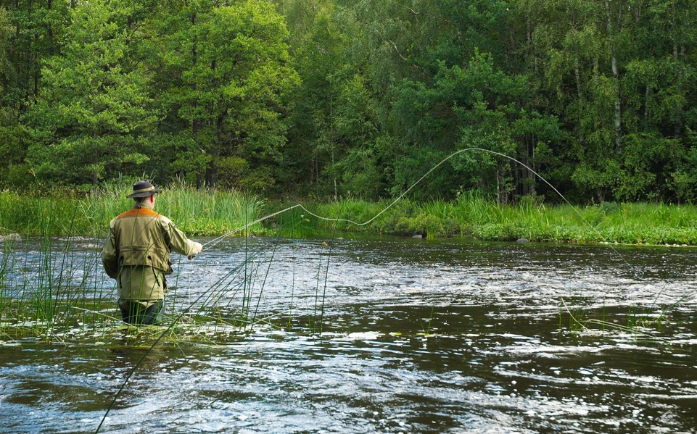
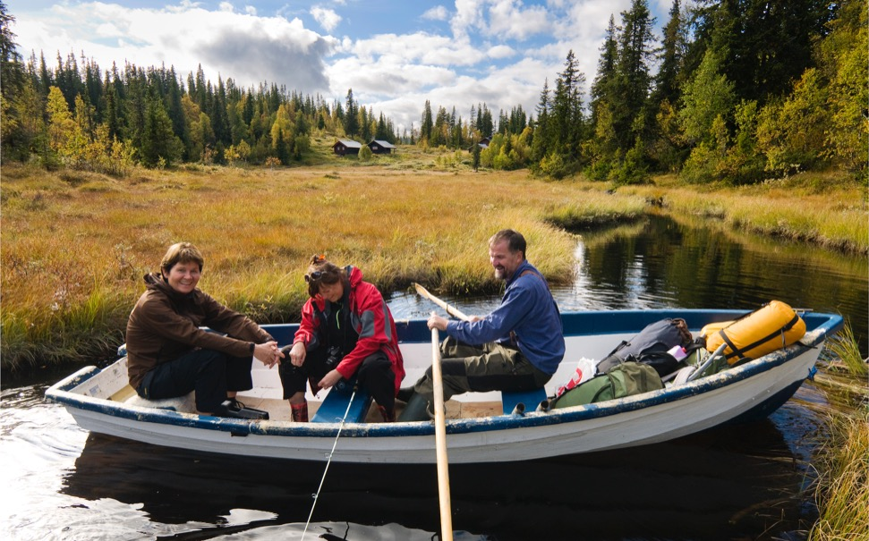
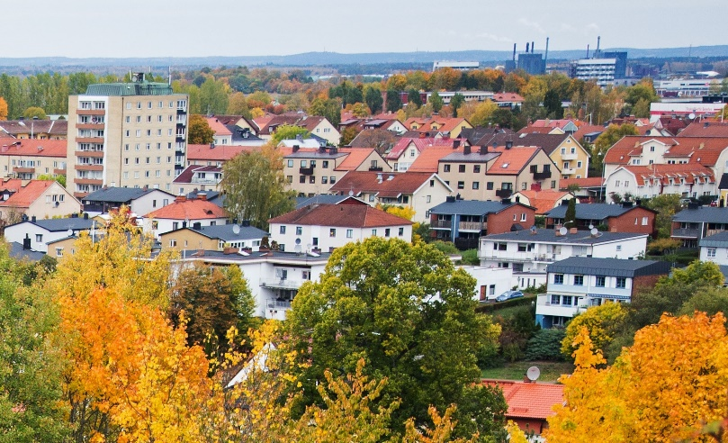
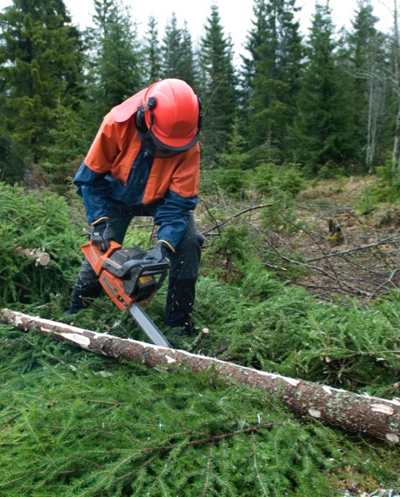
Ekosystemtjänster är grunden för vår välfärd
Notes:
Till vardags tänker vi inte på ekosystemen, utan tar dem ofta för givet. Men vi är beroende av att ekosystemenen och dess tjänster fungerar. Som exempel kan ges att vi alla är beroende av tillgång till ren luft och rent dricksvatten. En stor del av världens livsmedelsgrödor är beroende av pollinering av djur. Marina ekosystem och landekosystem binder cirka 60 procent av de koldioxidutsläpp som orsakas av människans aktiviteter. Fungerande ekosystem som tillhandahåller ekosystemtjänster är avgörande för att kunna stå emot klimatförändringar.
I ekosystemet samverkar och påverkar alla organismer varandra. Med begreppet ekosystemtjänster blir människans del i systemet synlig. Det blir synligt hur tjänsterna påverkar människans välfärd, välbefinnande och livskvalitet.
Fotografer (uppifrån från höger till vänster):
Bi: Alf Linderheim/IBL
Promenerande man: Plattform/Johnér
Fiskare: Matton Collection/Johnér
Roddbåt: Matton Collection/Johnér
Stad: Jeppe Gustafsson/IBL
Person som kvistar träd: Berit Djuse/Naturbild/Johnér
Simmare: Matton Collection/Johnér
Tomater: Lena Granefelt/Johnér
Löv: Matton Collection/Johnér

Slide 4
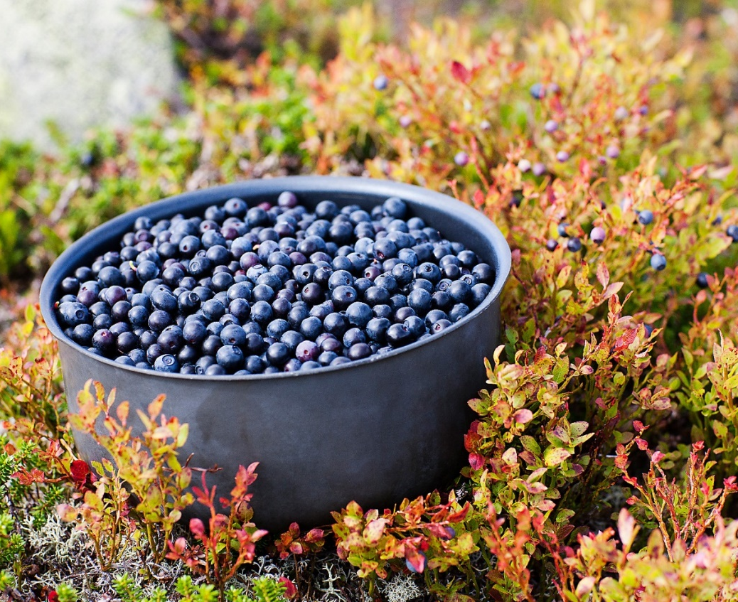
Vad är ekosystemtjänster?
Ekosystemtjänster är alla produkter och tjänster som ekosystemen ger oss människor och som bidrar till vår välfärd och livskvalitet.
Notes:
Ekosystemtjänster är alla produkter och tjänster som ekosystemen ger oss människor och som bidrar till vår välfärd och livskvalitet. Begreppet används för att skapa förståelse för att människors överlevnad och välmående är beroende av de tjänster som ekosystemen ger.
Fotograf: Peter Rutherhagen/Johnér

Slide 5
Vad är ekosystemtjänster? Några exempel:
Försörjande EST
Tillhandahållande av råvaror för produktion av
t ex mat, dricksvatten, fiberråvara och bioenergi.
Reglerande EST
Pollinering
Luft- och vattenrening
Vattenreglering
Kolbindning
Skydd mot extremväder
Kulturella EST
Tillhandahållande av naturmiljöer för t ex friluftsliv, rekreation och pedagogik
Stödjande EST
Förutsättningen för att andra EST ska fungera, t ex fotosyntes, jordmånsbildning, biokemiska kretslopp m fl
Notes:
Det finns ett stort antal olika ekosystemtjänster och de flesta verksamheter antingen påverkar eller påverkas av ekosystemtjänster. Ekosystemtjänster delas ibland in i olika kategorier; försörjande, reglerande, kulturella och stödjande ekosystemtjänster.
Försörjande tjänster är sådana som kan ses som varor eller produkter, de har ofta ett marknadsvärde.
Reglerande tjänster reglerar utbudet av försörjande tjänster eller hjälper till att begränsa negativa effekter av t.ex. koldioxid, erosion, stormar, buller, översvämningar.
Kulturella tjänster handlar om att ekosystemen tillhandahåller naturmiljöer som i sin tur främjar upplevelser, ger möjligheter till friluftsliv, inspirerande och hälsofrämjande utevistelser, upplevelser av natur- och kulturarv, tillhandahåller områden med vetenskapligt intressanta arter eller hotade arter m m.
De stödjande tjänsterna ligger till grund för alla de andra tjänsterna, de har ingen direkt nytta för människan utan mer indirekt.

Slide 6
Från ekosystem till välfärd och välbefinnande
Ekosystem och biologisk mångfald
Vegetation
Ekologiska strukturer
Infiltrering av regnvatten
Ekologiska funktioner
Vattenreglering
Ekosystem-tjänster
Minskad översvämningsrisk
Nytta
Ökat fastighetsvärde
Värde
Välfärd och välbefinnande
Notes:
Mer specifik information om förhållandet ”ekosystem – värde för människan”, den sk kaskadmodellen:
Bilden ger ett exempel på sambanden mellan ekosystemen och de nyttor och värden vi människor får genom ekosystemtjänster. Här ges ett exempel kopplat till ekosystemtjänsten vattenreglering. Grunden är ekosystemen och den biologiska mångfalden. Det är strukturer, funktioner och processer i ekosystemen som genererar de tjänster som skapar nyttor för människor som vi kan sätta ett värde på, antingen kvalitativt, kvantitativt eller monetärt. Påverkansfaktorer kan vara olika former av styrmedel som påverkar hur ekosystemen utnyttjas och därmed deras förmåga att tillhandahålla ekosystemtjänster, t ex lagar och regler som styr markanvändningen, ekonomiska styrmedel som driver mot viss typ av produktion, avsättande av skyddade områden m m.
Kaskadmodellen är ett pedagogiskt sätt att illustrera samspelet mellan natur och människa. Ofta kan modellens olika delar inte avgränsas tydligt, exempelvis kan en trädstam ses som både råvara för pappersmassa (försörjande ekosystemtjänst), som en del av en organism som renar luften (reglerande ekosystemtjänst) och samtidigt som vacker att se på och ett potentiellt framtida konstverk (kulturell ekosystemtjänst). Modellen kan ge sken av att tjänster, nyttor och värden är neutrala. Det är emellertid viktigt att komma ihåg att tjänster, nyttor och värden kan upplevas som positiva, negativa eller neutrala beroende på kulturellt, socioekonomiskt, tids- och rumsmässigt sammanhang.
Behovet av att skilja på begreppen tjänst, nytta och värde beror på sammanhanget. I vissa mer övergripande sammanhang kan det gå bra att använda alla tre begreppen så länge syftet är att uppmärksamma allt det vi får från naturen och öka medvetenheten kring ekosystemtjänster. I mer specifikt arbete som kartläggning, värdering eller i forskning bör man dock skilja på begreppen för att undvika risk för exempelvis dubbelkartering eller dubbelvärdering.

Slide 7
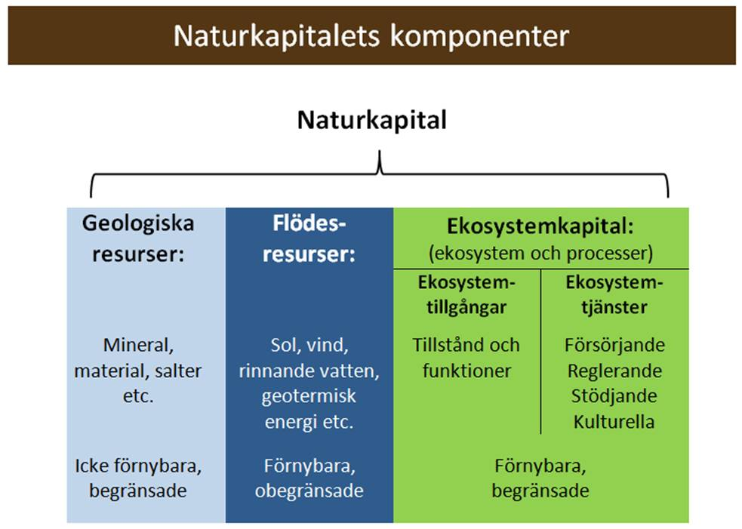
Allt som naturen ger är inte ekosystemtjänster
Notes:
Vi hämtar många typer av resurser från naturen, men allt som kommer från naturen är inte ekosystemtjänster. Denna bild visar en schematisk bild av det sk naturkapitalet, dvs allt av ekonomiskt värde vi kan få från naturen. Vi brukar prata om biotiska (levande) och abiotiska (icke-levande) tjänster. Till vänster i bilden är de abiotiska tjänsterna, ex sol, vind, kol, olja och mineraler – där är ekosystemens levande organismer inte involverade. Till höger är de biotiska tjänsterna, ex försörjande, reglerande, stödjande och kulturella ekosystemtjänster. Bara de biotiska tjänsterna är ekosystemtjänster i egentlig mening, eftersom definitionen på ekosystem förutsätter att det finns en biotisk komponent av något slag. De abiotiska systemen är också viktiga, men vi fokuserar här på de biotiska tjänsterna eftersom vill lyfta värdet av biologisk mångfald och att vi behöver bevara ekosystemen för att de ska tillhandahålla alla de ekosystemtjänster som vi människor behöver.

Slide 8
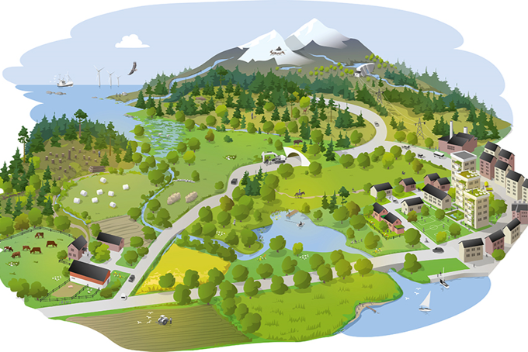
Biologisk mångfald och grön infrastruktur – grunden för ekosystemtjänsterna
Genom att skapa fungerande grön infrastruktur och främja en hög biologisk mångfald förbättras förutsättningarna för leverans av ekosystemtjänster.
Illustration: Kjell Ström
Notes:
Ekosystemtjänsterna är ofta beroende av varandra. Därför behövs ekosystem som är robusta och motståndskraftiga. Det uppnås genom en stor variationsrikedom i form av landskap med många olika typer av ekosystem, livsmiljöer och arter, samt stor genetisk variation inom arterna. Genom att skapa fungerande grön infrastruktur och främja en hög biologisk mångfald förbättras förutsättningarna för robusta ekosystem som kan ge många ekosystemtjänster. Det är lika relevant i bebyggd miljö som i landskapet i stort.
OBS: Biologisk mångfald är ingen ekosystemtjänst, utan en grundförutsättning för ekosystemens långsiktiga kapacitet att tillhandahålla flera olika ekosystemtjänster. Vissa ekosystemtjänster kan upprätthållas i ensartade ekosystem och av ett begränsat antal arter. Biologisk mångfald är således inte en förutsättning för alla ekosystemtjänster, men har en positiv effekt på produktionen av många ekosystemtjänster.

Slide 9
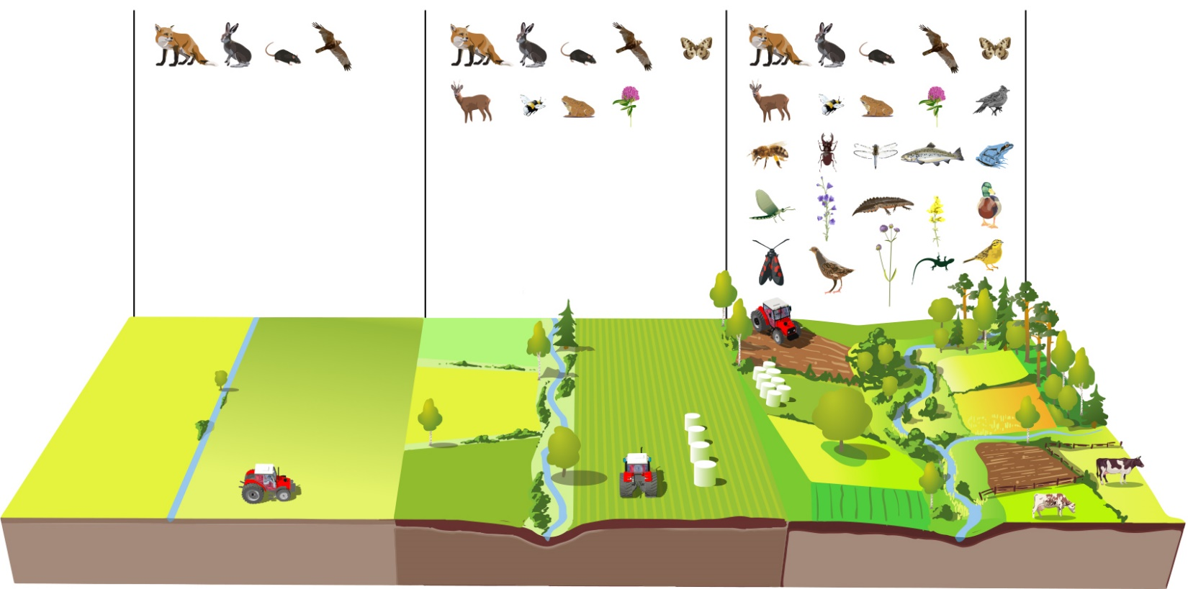
Ekosystemen kan bidra med många tjänster
Illustration: Jakob Robertsson
Notes:
Ett ekosystem kan bidra med olika typer av ekosystemtjänster, så kallad mångfunktionalitet. Exempel:
En skog kan bidra med vattenreglering, kolbindning, pollinering, natur för upplevelser och produktion av livsmedel, träråvara och bioenergi.
Grönområden, grönska och vatten i en stad tillhandahåller ekosystemtjänster som kan ge bättre luftkvalitet, bättre lokalklimat, bullerdämpning och möjlighet till närodlad mat och naturupplevelser.
Även ett område som genererar få ekosystemtjänster kan ha stor betydelse beroende på läge, behov på platsen eller risk för negativ påverkan på ekosystemtjänsten i fråga.

Slide 10
Ekosystemen och ekosystemtjänsterna är hotade
De fem viktigaste direkta påverkansfaktorerna som har orsakat förlust av biologisk mångfald under de senaste 50 åren är:
förändrad användning av mark och vatten
direkt övernyttjande av arter genom jakt och fiske
klimatförändringar
föroreningar
spridning av främmande arter
>> Negativ inverkan på ekosystemens möjlighet att generera ekosystemtjänster
Notes:
Trots att ekosystemtjänster är en grundförutsättning för vår hälsa och välfärd tar vi inte alltid hänsyn till ekosystemtjänster i beslut om mark- och vattenanvändning. Den biologiska mångfalden och ekosystemen påverkas på olika sätt av bland annat klimatförändringar, förändrad markanvändning och övernyttjande av arter genom jakt och fiske. Det innebär att ekosystemens förmåga att tillhandahålla de tjänster vi människor är beroende av försämras. Mer specifikt påverkas ekosystemtjänsterna av bl a bebyggelse och transportinfrastruktur (inkl fysisk planering), jord- och skogsbruk, invasiva arter, flygtrafik, vindkraftverk, industriområden, gruvor/täkter m m. Människan kan delvis ersätta vissa ekosystemtjänster, men många är oersättliga. Flera alternativ till ekosystemtjänster som har utvecklats av människor har visat sig vara mindre effektiva och dessutom dyra. Ett exempel är konstruktioner byggda för att skydda mot översvämningar vid kuster. Ekosystemen, med dess biologiska mångfald, behövs i en oviss framtid. Slår vi ut ekosystemens förmåga att tillhandahålla ekosystemtjänster får det konsekvenser för oss människor.
Det är i första hand de reglerande, kulturella och stödjande tjänsterna som påverkas negativt. Om den nuvarande utvecklingen fortsätter, med minskad biologisk mångfald, försämring av ekosystemens funktioner och minskad leverans av ekosystemtjänster, kommer de globala Agenda 2030-målen för hållbar utveckling inte att nås. Läs mer om statusen för ekosystemtjänster i IPBES utvärdering av biologisk mångfald och ekosystemtjänster (se Naturvårdsverkets webb, rapport 6917).

Slide 11
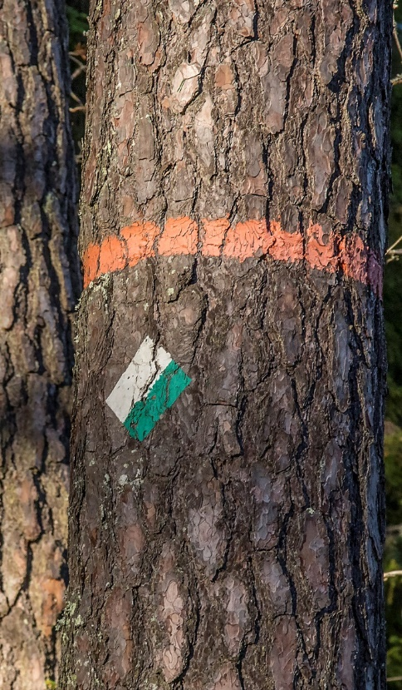
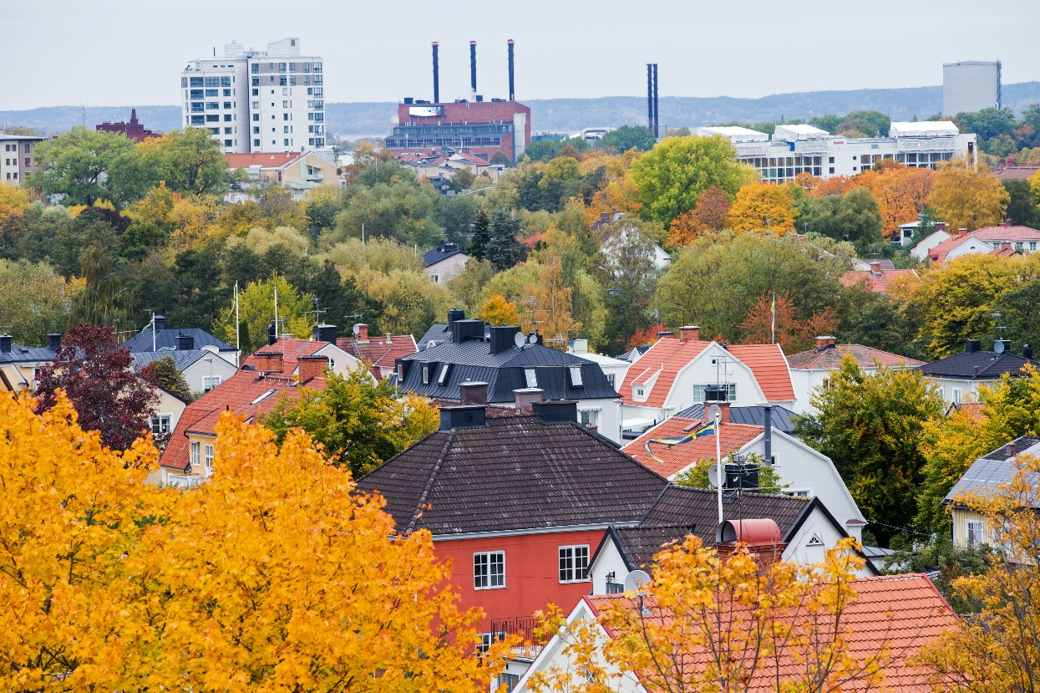
Avvägningar mellan ekosystemtjänster
Notes:
Beroende på hur vi använder mark och vatten, planerar och bygger påverkar vi ekosystemtjänster på olika sätt. Ekosystemtjänster fördelas och upplevs olika mellan olika sociala grupper, regioner och länder. Genom att gynna vissa tjänster kan produktionen av dessa öka, men detta sker ofta på bekostnad av andra tjänster. Vad som är en nytta för några kan ha negativa effekter för andra. Till exempel kan livsmedels- och virkesproduktion orsaka ekologiska förändringar som försvagar andra, ofta reglerande och kulturella ekosystemtjänster såsom pollinering, vattenrening eller möjlighet till naturupplevelser. Det är alltså svårt att främja alla ekosystemtjänster samtidigt, vilket innebär att man ofta måste göra avvägningar när man fattar beslut som påverkar dem. Det kan handla både om avvägningar mellan tjänster men också mellan tjänster och andra intressen i samhället. För att underlätta avvägningar kan ex en ekosystemtjänstanalys göras, som ger underlag som sedan kan värderas (monetärt, kvalitativt och/eller kvantitativt).
Fotografer:
Lars-Olof Johansson/Naturbild/Johnér
Naturvårdsverket
Jeppe Gustafsson/IBL

Slide 12
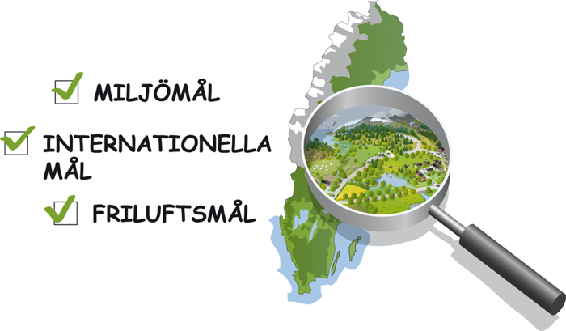
Mål kopplade till ekosystemtjänster
Agenda 2030, FN:s konvention om biologisk mångfald (CBD), strategi för biologisk mångfald och ekosystemtjänster, miljömål, friluftslivsmål, folkhälsomål…
Illustration: Kjell Ström
Notes:
Arbete med ekosystemtjänster har stöd i både internationella konventioner, EU:s strategi för biologisk mångfald och nationellt från riksdag och regering, bland annat genom formuleringar i miljömålsarbetet. En viktig grund för arbetet med ekosystemtjänster är FN:s konvention om biologisk mångfald (CBD). Ekosystemtjänster anknyter även till de flesta av de globala målen för hållbar utveckling, Agenda 2030.
För att leva upp till internationella målsättningar har Sveriges riksdag antagit miljömål och en strategi för biologisk mångfald och ekosystemtjänster.
Åtta av miljökvalitetsmålen innehåller preciseringar som handlar om att vidmakthålla ekosystemtjänster; Levande sjöar och vattendrag, Hav i balans samt levande kust och skärgård, Myllrande våtmarker, Levande skogar, Ett rikt odlingslandskap, Storslagen fjällmiljö, God bebyggd miljö och Ett rikt växt- och djurliv. Flera av etappmålen i miljömålssystemet har en tydlig koppling till och påverkan på förutsättningarna för ekosystemtjänster.
Upprätthållande och utveckling av ekosystemtjänster är grundläggande för att nå även andra samhällsmål, såsom folkhälsomålen, friluftslivsmålen och mål för kulturmiljöarbetet.
Begreppet ekosystemtjänster står inte uttryckt i svensk lagstiftning, men ekosystemtjänster finns med indirekt i exempelvis både miljöbalken, plan- och bygglagen och skogsvårdslagen på så sätt att många begrepp som står i olika bestämmelser innefattar ekosystemtjänster. Arbete med ekosystemtjänster stämmer överens med de avsikter som ligger bakom bland annat hushållningsbestämmelserna i 3 kap. miljöbalken och flera av de allmänna principerna i 2 kap. i plan- och bygglagen. Befintlig lagstiftning ger därmed stöd för att i många fall ta tillvara och integrera ekosystemtjänster i olika verksamheter.

Slide 13
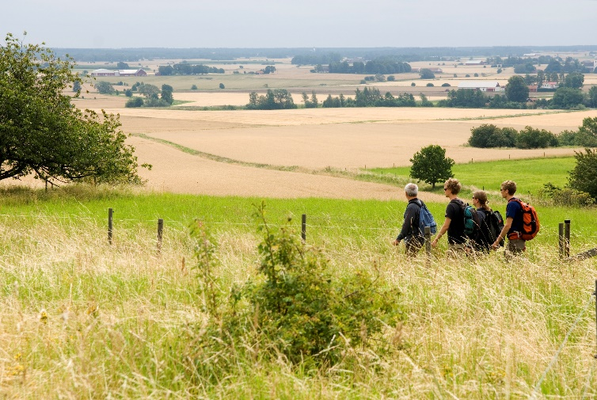
Varför beakta ekosystemtjänster?
Naturens värden för människor och samhällen synliggörs → Ökad förståelse för att människan är beroende av ekosystemen och biologisk mångfald
Ta fram mer heltäckande underlag och fatta hållbara beslut
Positiva effekter på ekosystemtjänster i landskapet (kan ofta inte mätas)
Ökad måluppfyllelse
Notes:
Det finns många argument för arbete med ekosystemtjänster. Begreppet ekosystemtjänster kan ses som ett pedagogiskt kommunikationsverktyg som kan användas på olika sätt för olika målgrupper i syfte att skapa medvetenhet om att människan är beroende av naturen. Genom att öka kunskapen om alla de tjänster som ekosystemen ger, och vilka risker som uppstår om de inte förvaltas på ett hållbart sätt, skapas ökad förståelse och ökat engagemang för att bevara och hållbart nyttja biologisk mångfald och fungerande ekosystem.
Ekosystemtjänster bidrar ofta till synergier i samverkan med andra tvärgående sakområden, exempelvis klimatfrågor och grön infrastruktur. Genom att arbeta med dessa områden på ett samordnat sätt kan länsstyrelsen synliggöra och främja naturens alla värden som helhet, vilket ger en god grund för de avvägningar som behöver göras och de beslut som fattas.
Genom att beakta ekosystemtjänster kan vi främja positiv påverkan på ekosystemtjänster och minska negativ påverkan på ekosystemtjänster. Detta bidrar i sin tur till att olika samhällsmål uppnås.
Fotograf: Fredrik Schlyter/Johnér

Slide 14
Hur beakta ekosystemtjänster?
Vilka ekosystemtjänster är relevanta att arbeta med?
Vilka beslut fattas som påverkar ekosystemtjänster?
Vilka rutiner finns för att ställa krav kopplade till ekosystemtjänster?
Bör ekosystemtjänster ingå i de budskap som kommuniceras?
Bör ekosystemtjänster ingå i uppföljningen?
Behövs mer underlag, till exempel en ekosystemtjänstanalys?
Notes:
Hur arbeta för att beakta ekosystemtjänster? Arbetet kan se ut på olika sätt beroende på syfte, mål och organisation. Ekosystemtjänster kan koppla till övergripande beslut som handlar om exempelvis planering, mark- och vattenanvändning, miljöarbete inom industriverksamhet eller kommunikation. Det kan också handla om mer interna beslut, till exempel kopplade till policyer, upphandling och uppföljning. Det kan handla om enskilda ärenden, avgränsade projekt ärenden eller löpande processer.
Ekosystemtjänster är ett brett och komplext område, med många olika verktyg, metoder och arbetssätt. Ofta handlar arbetet om att göra någon form av ekosystemtjänstanalys som identifierar, kartlägger eller värderar de ekosystemtjänster som kopplar till verksamheten i fråga. Utifrån denna analys kan man dra slutsatser om hur det fortsatta arbetet ska bedrivas.
Bilden visar ett par frågor som kan vara bra att fundera kring (beroende på sakområde/verksamhet). På Naturvårdsverkets webb finns stöd om du vill utveckla arbetet med ekosystemtjänster.
Fotograf: Kenneth Bengtsson/Johnér

Slide 15
Tips och framgångsfaktorer
Läs på – orientering behövs och information finns
Kontakta erfarna personer
Förankra på ledningsnivå
Anpassa efter verksamheten – börja i liten skala
Hitta relevans – anpassa begreppet
Värdera ekosystemtjänster på olika sätt
Beakta i rutiner, kvalitetsarbete och organisation
Notes:
Tips och framgångsfaktorer i arbetet med ekosystemtjänster:
Läs på – orientering behövs och information finns: Arbete med ekosystemtjänster är under utveckling. Det innebär att olika metoder och arbetssätt utvecklas parallellt av både myndigheter, företag och konsulter. Det finns dock tillräckligt med erfarenhet och material för den som vill orientera sig.
Kontakta erfarna personer: Många olika aktörer har intresse av och kompetens att bidra i arbetet med ekosystemtjänster.
Förankra på ledningsnivå: För att medarbetare som ska arbeta med ekosystemtjänster ska kunna ta egna initiativ och ta kollegors tid i anspråk bör mandatet för arbetet med ekosystemtjänster vara tydligt formulerat från chefer och ledare i organisationen. För att förändra synsätt och arbetssätt behövs öppenhet för nytänkande och en förståelse för att resultatet av arbete med ekosystemtjänster oftast inte syns direkt.
Anpassa efter verksamhetens behov – börja i liten skala: Starta med de förutsättningar som råder i verksamheten och arbeta utifrån dessa. Det kan handla om att motivera, sprida information och skapa intresse inom organisationen för att därefter få igång praktiska insatser.
Hitta relevans – begreppet ekosystemtjänst behöver ibland anpassas: Begreppet ekosystemtjänster upplevs ibland som teoretiskt. Att använda liknelser eller att översätta begreppet ekosystemtjänster till begrepp som är mer konkreta för verksamheten kan vara ett sätt att skapa förståelse och dialog. Det kan också handla om att välja ut ett antal specifika ekosystemtjänster och fokusera arbetet på dem.
Värdera ekosystemtjänster på olika sätt: Det kan vara relevant för planering och beslutsfattande att bedöma ekosystemtjänsternas värde med siffror, men det är en utmaning att uppskatta vissa värden monetärt. Ofta kan kvantitativ och kvalitativ information ge minst lika bra underlag. Värden hos olika ekosystemtjänster är dessutom plats- och situationsberoende eftersom värdena handlar om människans användning och nytta.
Beakta i rutiner, kvalitetsarbete och organisation: Att arbeta med ekosystemtjänster kan handla om ett avgränsat projekt, men ofta behöver ekosystemtjänster beaktas i organisationens kärnverksamhet, exempelvis i rutiner, planering och kvalitetssystem. Genom smidiga rutiner kan flera olika ekosystemtjänster främjas och när detta påvisas blir det mer självklart att beakta ekosystemtjänster som en naturlig del av den dagliga verksamheten.
Fotograf: Ola Jennersten/IBL

Slide 16
Ekosystemtjänster kan anses vara beaktade när…
det finns kunskap om vilka ekosystemtjänster som kopplar till verksamheten
det i processer görs en bedömning av vilka ekosystemtjänster som påverkas av beslutet och på vilket sätt, positivt och/eller negativt
det finns kunskap om verktyg och metoder att använda som främjar (alternativt minskar negativ påverkan på) ekosystemtjänster
ekosystemtjänster ses som en naturlig del inom verksamheten
Notes:
Beroende på verksamhetens karaktär.
(Positiv/negativ påverkan: Verksamheten ökar/minskar förekomsten av eller kvaliteten på ekosystemtjänsten.)

Slide 17
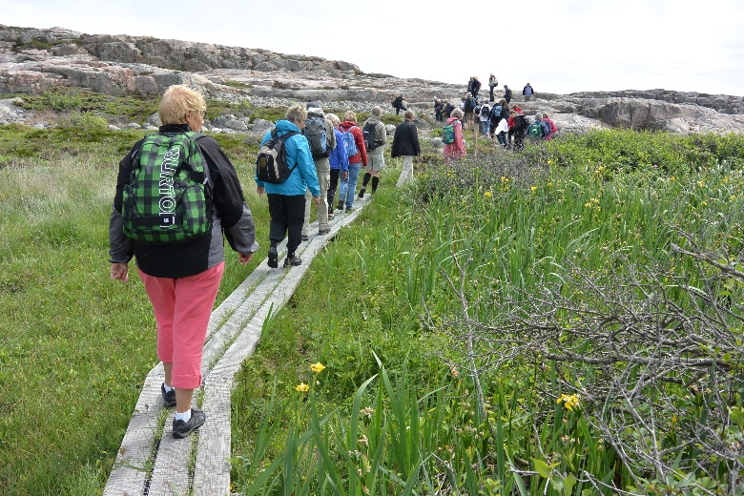
Naturvårdsverkets arbete med ekosystemtjänster
Sprider kunskap om värdet av ekosystemtjänster
Tar fram och tillgängliggör kunskapsunderlag, informationsmaterial, verktyg och vägledning om ekosystemtjänster
Samverkar med olika aktörer för inspirations- och erfarenhetsutbyte
Notes:
Naturvårdsverket arbetar med ekosystemtjänster på olika sätt och ekosystemtjänster ingår i många verksamheter, även om begreppet inte alltid används.
Fotograf: Jerker Norlander/IBL

Slide 18
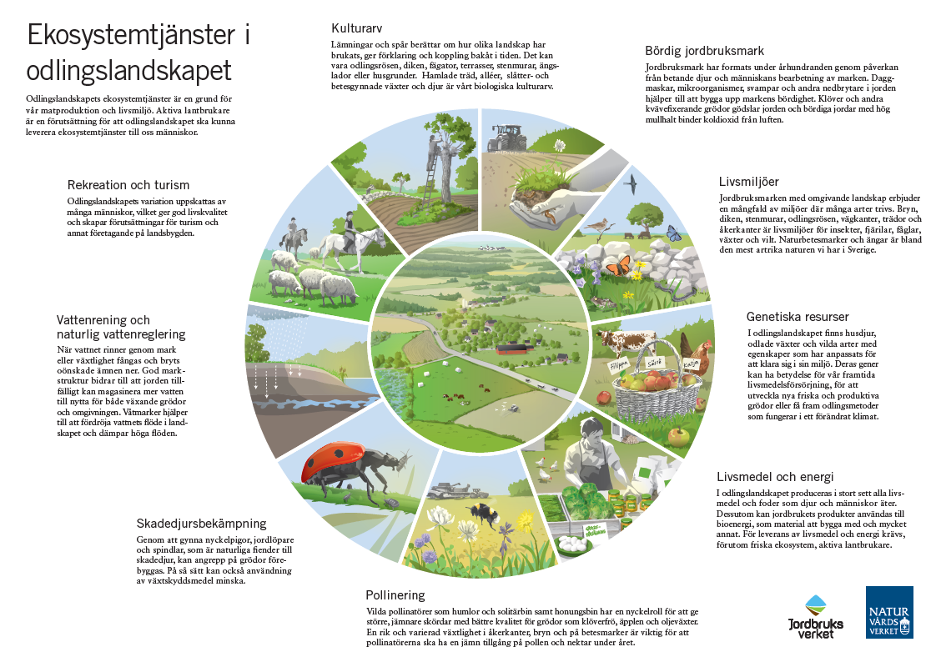
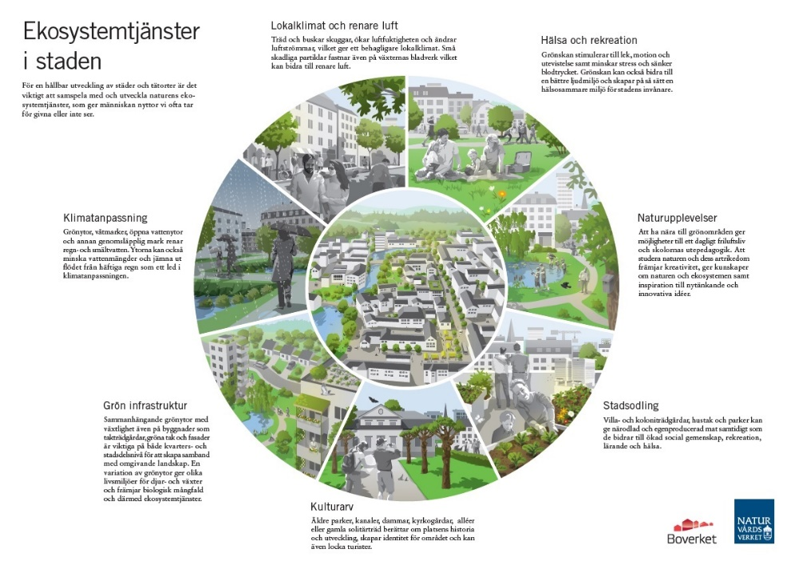
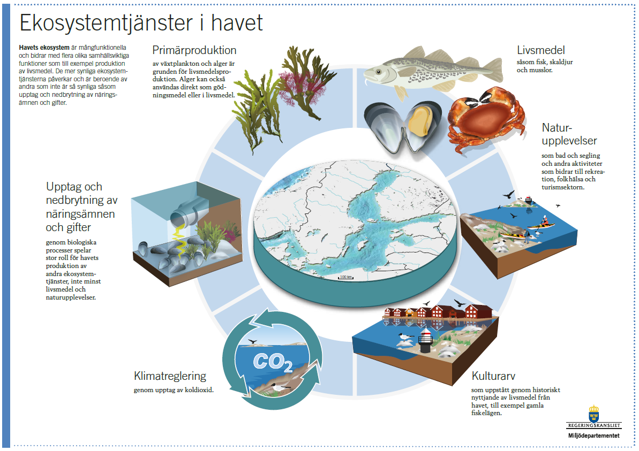
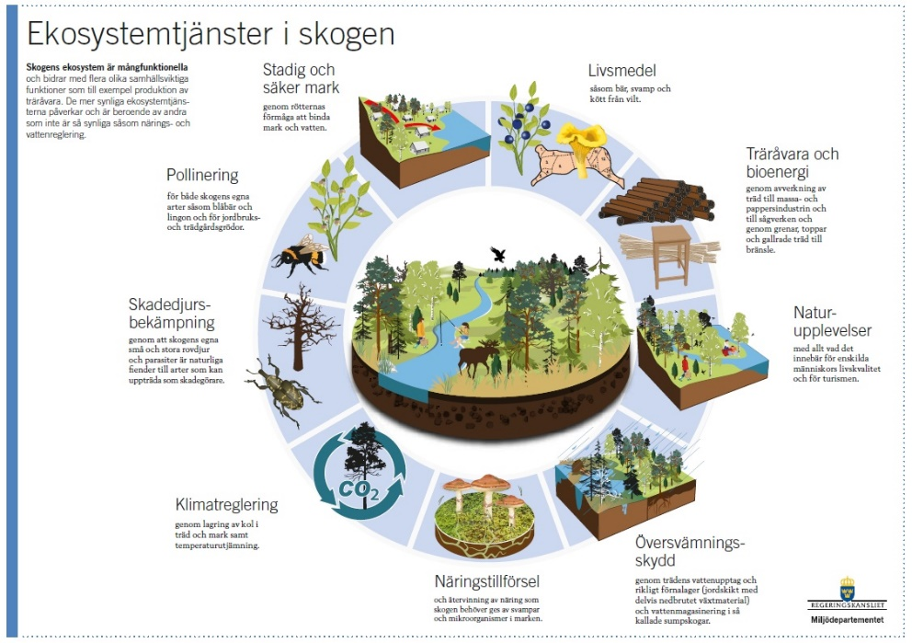
Kommunikationskanaler och material
Naturvårdsverkets webb: www.naturvardsverket.se/ekosystemtjanster
Vägledningar, verktyg, lärande exempel
Nyhetsbrevet ”Insatser för grön infrastruktur och ekosystemtjänster”
Facebookgruppen ”Jobba mer med ekosystemtjänster”
Webbinarier
Filmer
Med mera…
Notes:
Både Naturvårdsverket, andra nationella myndigheter, länsstyrelser, kommuner och andra aktörer jobbar med kommunikation kring ekosystemtjänster på olika sätt, och det finns en hel del stöd att få i arbetet med ekosystemtjänster.

Slide 19
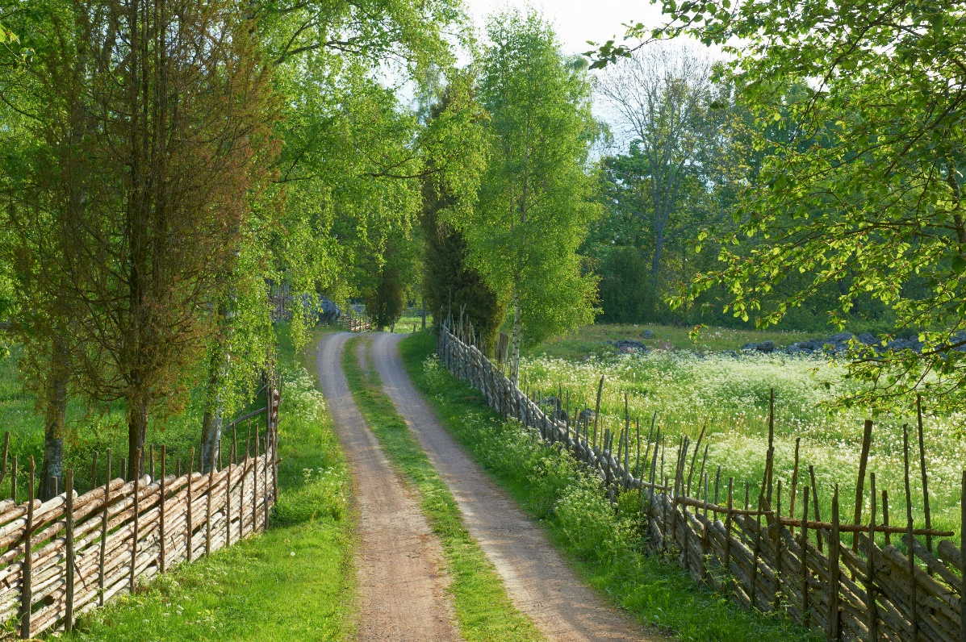
Hur gå vidare?
Hur beakta ekosystemtjänster i din/er verksamhet?
Notes:
Fotograf: Ola Jennersten, N/IBL

